Slide 1
Chapter 2: 数据与神经网络结构
Cat book
2024年5月

Slide 2

1
全连接神经网络
2
残差神经网络
3
图像处理——卷积神经网络
4
自然语言处理——Transformer
5
自然语言处理——循环神经网络

Slide 3


01
全连接神经网络

Slide 4
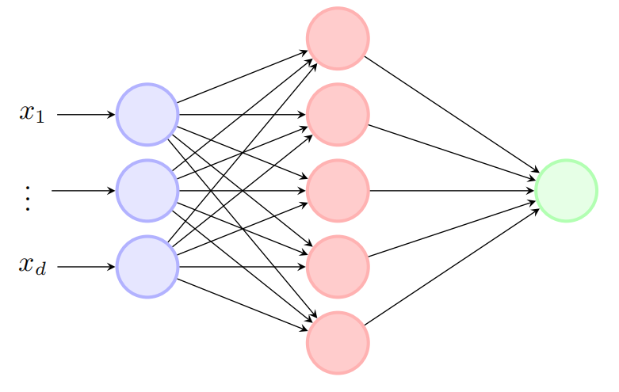
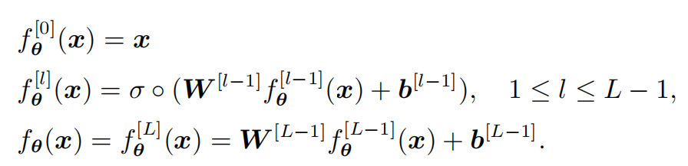
全连接神经网络

Slide 5
02
残差神经网络

Slide 6
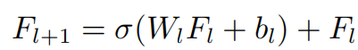
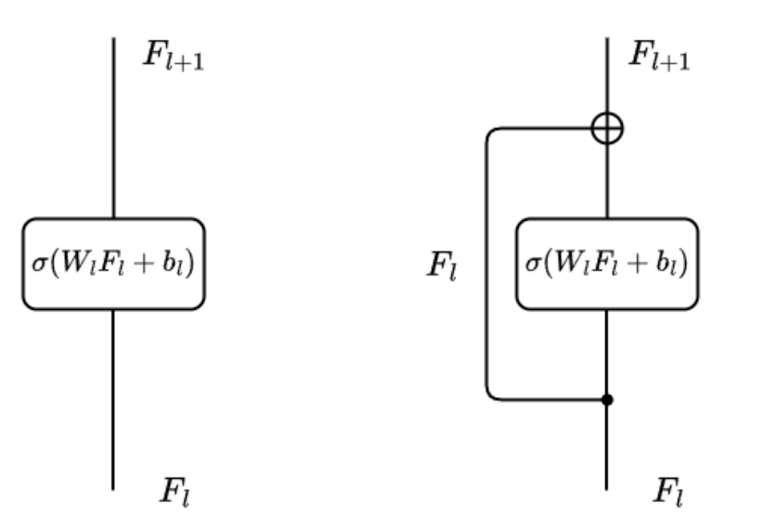
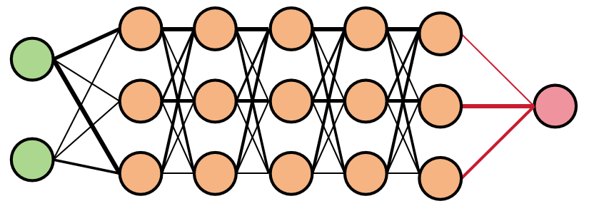
残差神经网络
问题：随着网络层数的增加，训练深层网络越来越困难
梯度爆炸和梯度消失问题
退化问题：网络深度增加时，性能出现饱和甚至下降的现象
额外增加的层可能并未学习到新的特征表示，而只是近似恒等映射
网络越深,参数量越大,过拟合风险也随之增加，导致泛化性能下降
解决方案：加入残差连接：

Slide 7
03
图像处理
卷积神经网络

Slide 8
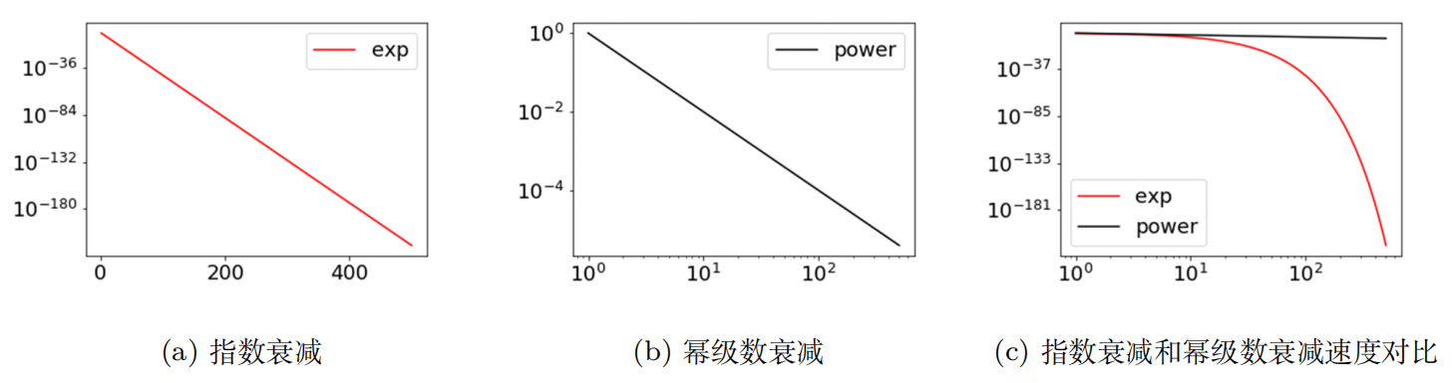
图像数据集的特征——关联性
关联性：很多具有空间或者时间结构的数据都有局部关联的特点，也就是随着距离增长，两个空间点上的数据的关联强度不断下降
图像中的关联性：相邻像素通常具有相似的灰度值或颜色（现实世界中物体表面的连续性和光照的平滑变化）
两个常见的关联衰减模型：指数衰减 y=exp(-kx) 和幂级数衰减 y=1/x^k

Slide 9
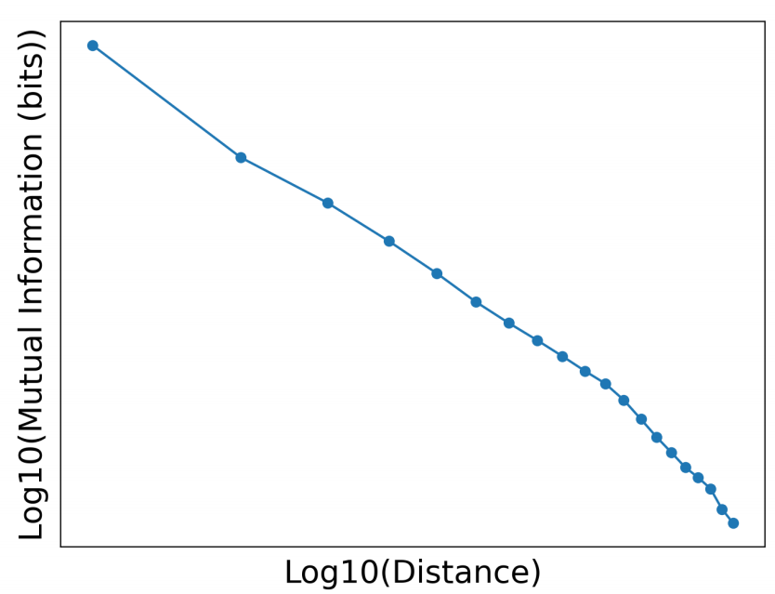
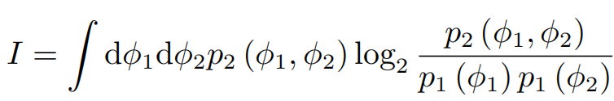
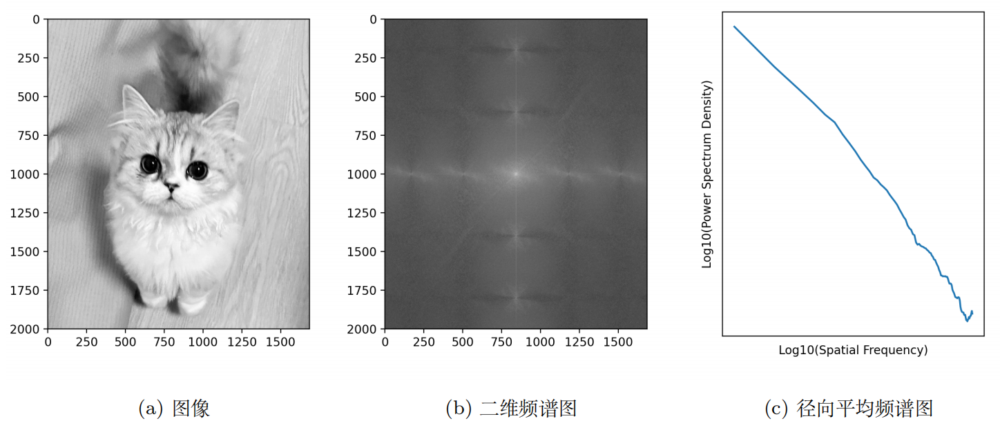
图像数据集的特征——关联性
联合概率分布
像素点
图像数据服从什么衰减规律？使用相关函数来研究
当两个点相关时I>0，独立时I=0。
也可以通过频谱图来研究：对图像进行傅里叶变换，然后计算每个频率分量的模长平方
图像服从幂律分布
Notes:
这里的I不是数字1...可以讲个初中时候有同学读三角形AOB读成A0B的笑话。

Slide 10
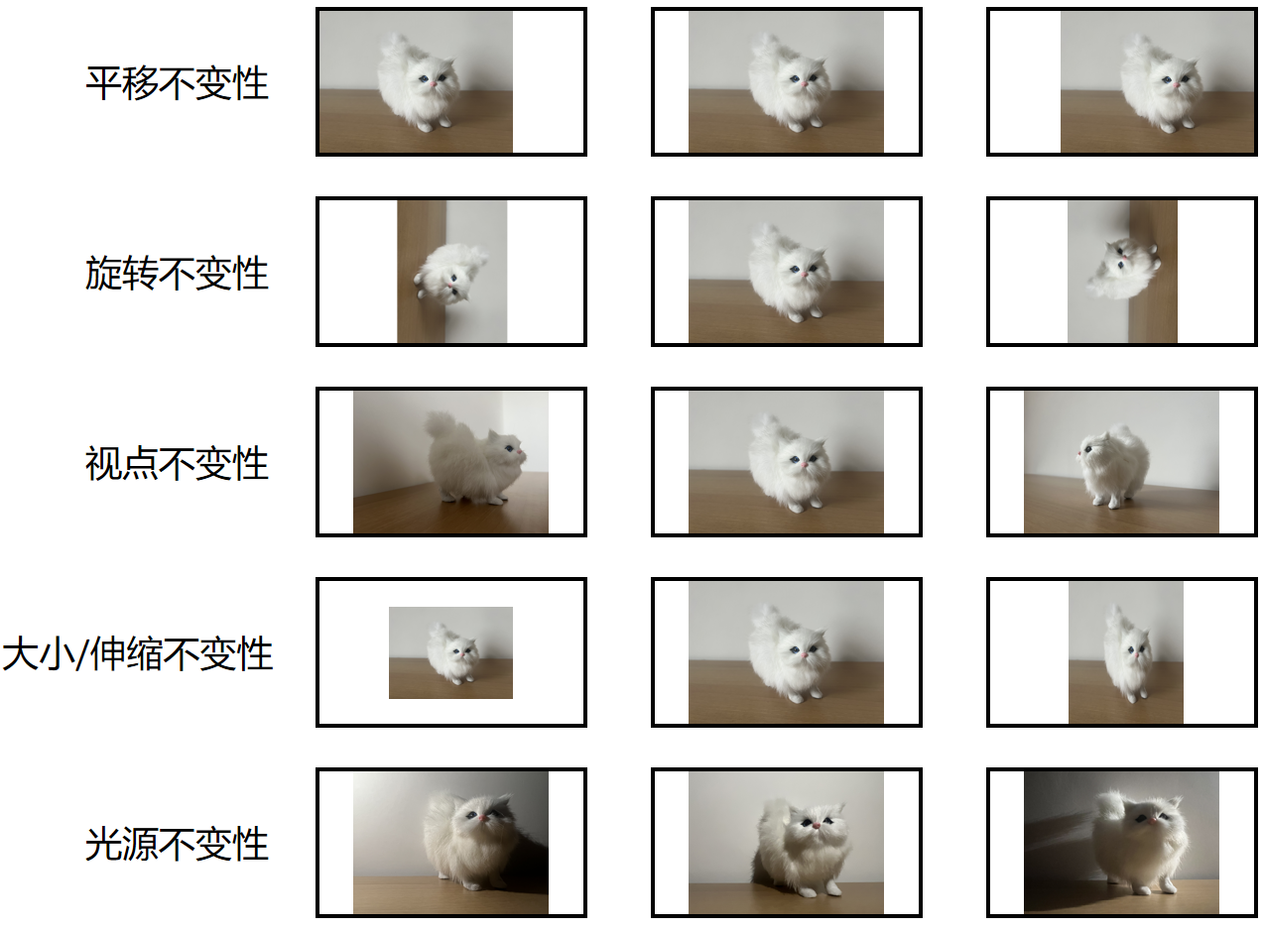
图像数据集的特征——不变性

Slide 11
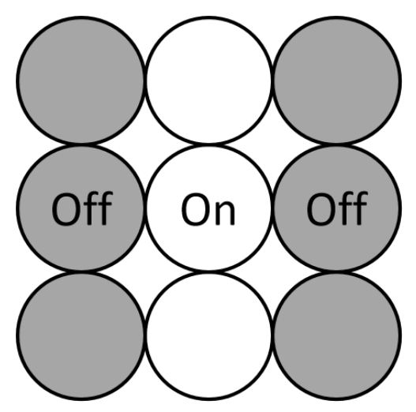
大脑如何处理图像数据？
初级视觉皮层（V1）中存在简单细胞和复杂细胞
简单细胞：对位置和边缘信息非常敏感，不同简单细胞有不同的感受野，以识别特定的形状
复杂细胞：整合来自多个简单细胞的输入
简单细胞的感受野示意图。当视觉刺激与该细胞的感受野结构相匹配时, 即亮区落在 on 区、暗区落在 off 区, 该细胞就会被激活。可以看到，这个细胞倾向于识别竖线。

Slide 12
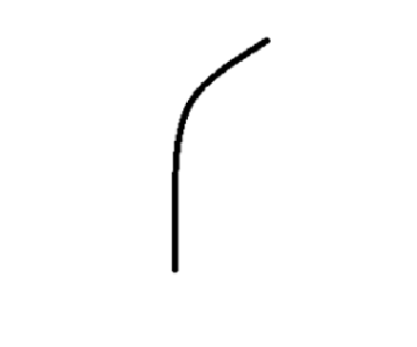
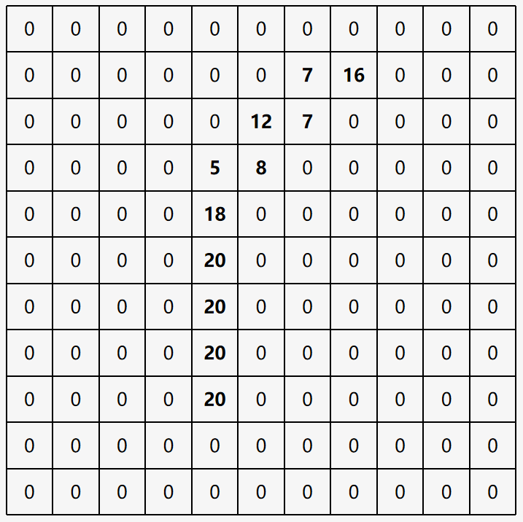
卷积神经网络——类视皮层设计
一个标准的卷积神经网络（Convolutional Neural Network, CNN）通常由以下几个模块构成：
卷积层（Convolutional Layer） —— 简单细胞
池化层（Pooling Layer）
全连接层（Fully-Connected Layer）—— 复杂细胞
输出层（Output Layer）

Slide 13
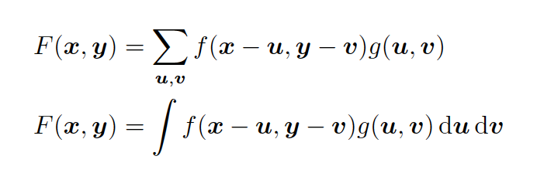
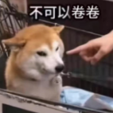
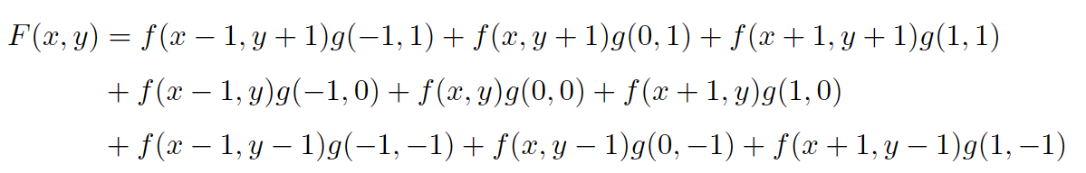
卷积运算
图像
卷积核
(x-1,y+1)
(x,y+1)
(x+1,y+1)
g(-1,1)
g(0,1)
g(1,1)
(x-1,y)
(x,y)
(x+1,y)
g(-1,0)
g(0,0)
g(1,0)
(x-1,y-1)
(x,y-1)
(x+1,y-1)
g(-1,-1)
g(0,-1)
g(1,-1)

Slide 14
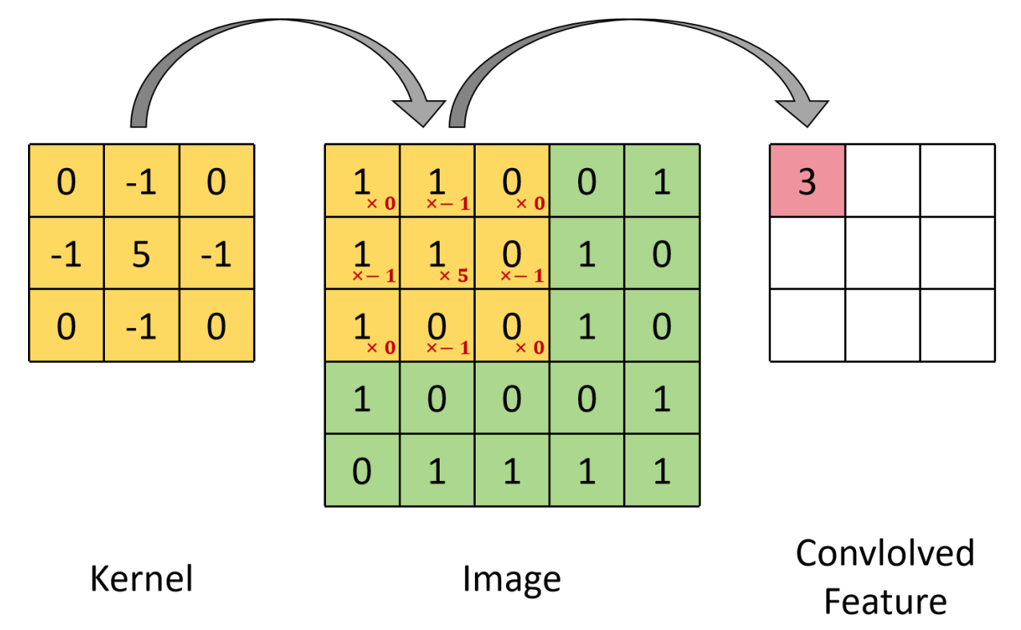
卷积作用于图像

Slide 15
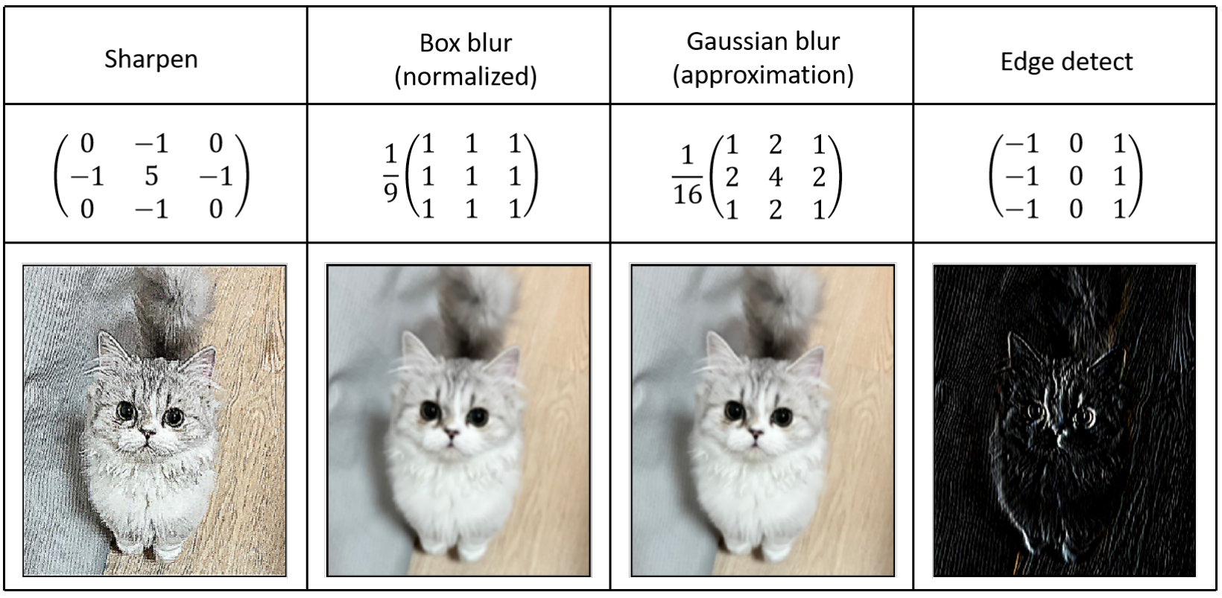
图像过卷积后长什么样子？

Slide 16
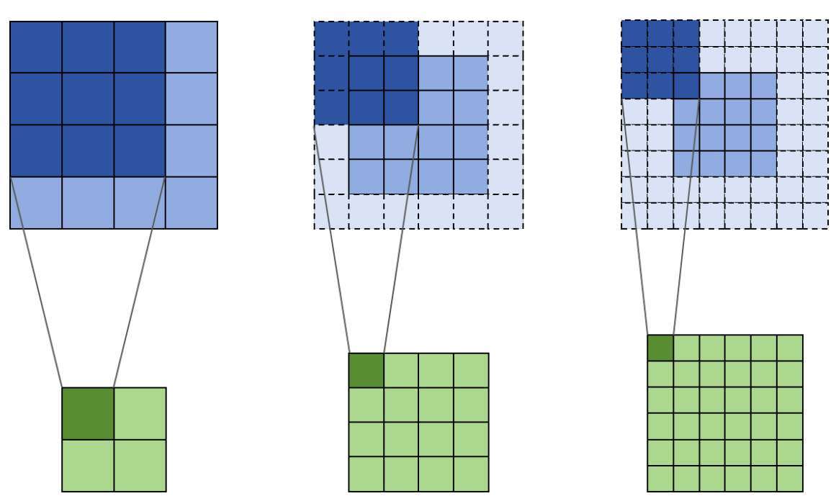
Zero Padding——解决图像过卷积后大小改变的问题

Slide 17
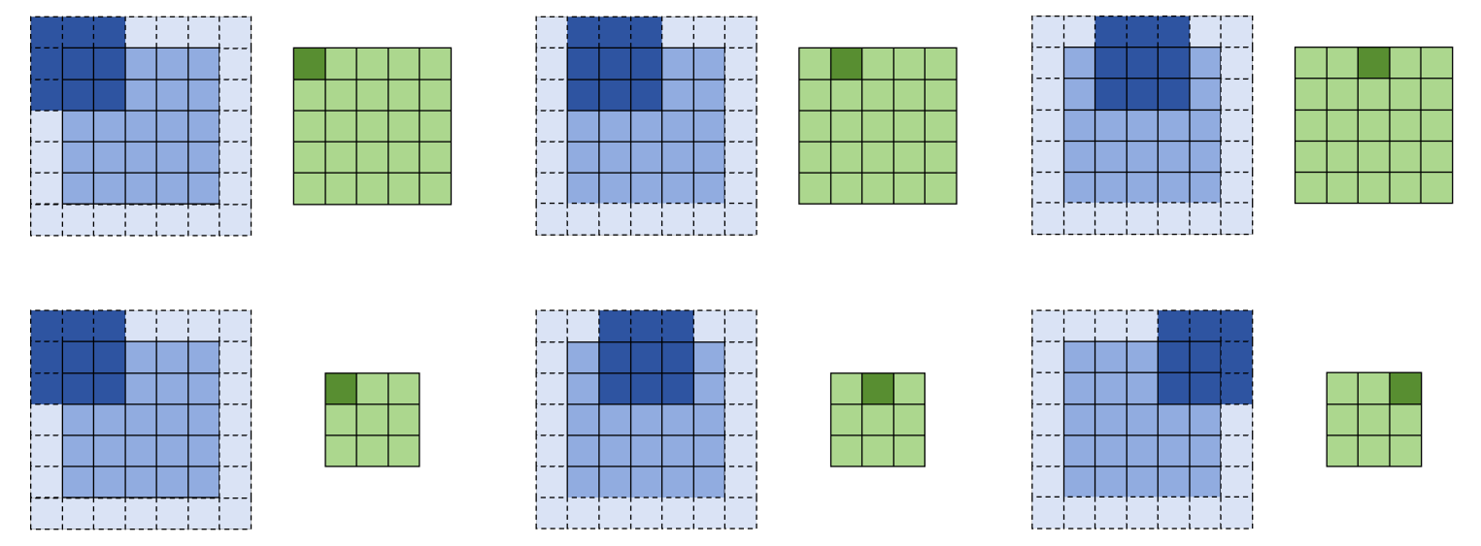
跨步 stride(i, j)
横向跨i步，纵向跨j步。图中第一行为stride(1,1)，第二行为stride(2,2)

Slide 18
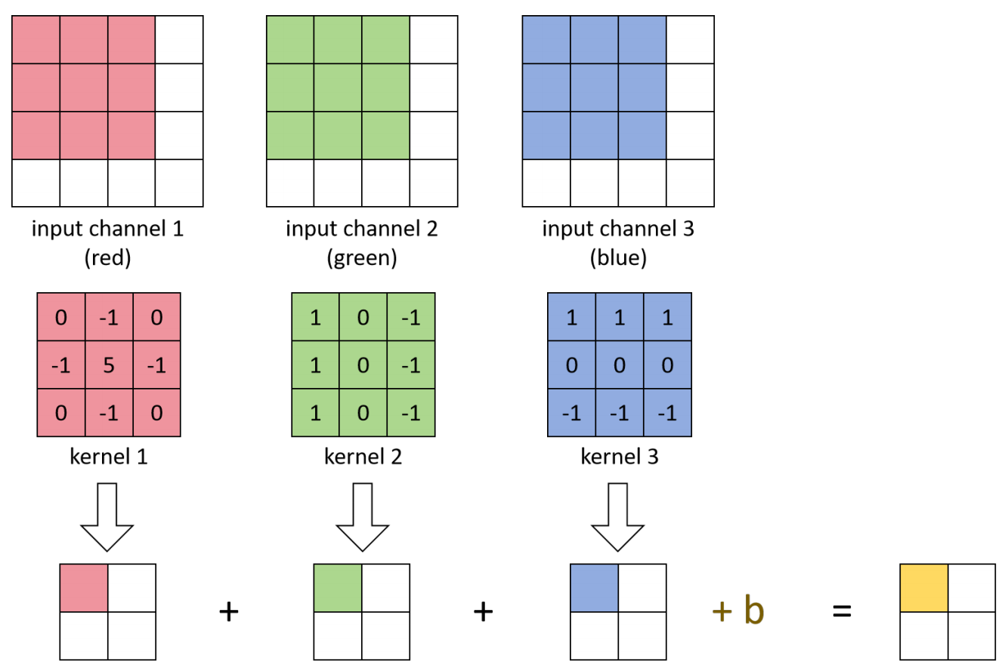
多通道卷积

Slide 19
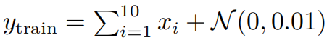
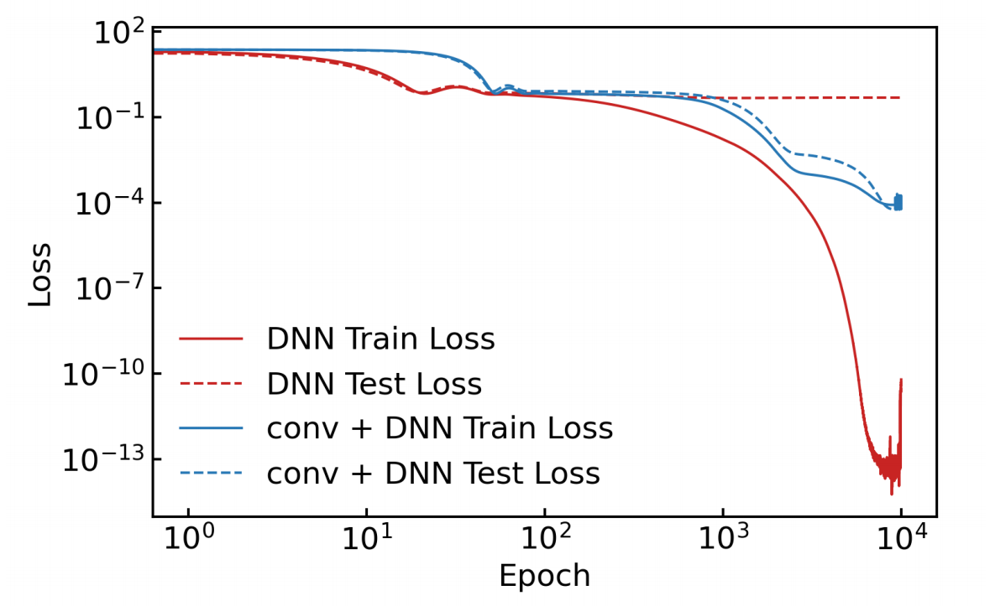
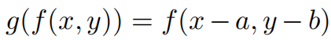
为什么要引入卷积？
识别局部关联：假设输入x为100维向量，标签y为x前10个分量的和（模拟了局部关联）。假设训练数据中存在噪音： 。我们用全连接网络和带有一个大小和跨度均为5的卷积核的全连接网络分别进行训练
平移等变性：输入与输出以同样的方式改变。

Slide 20
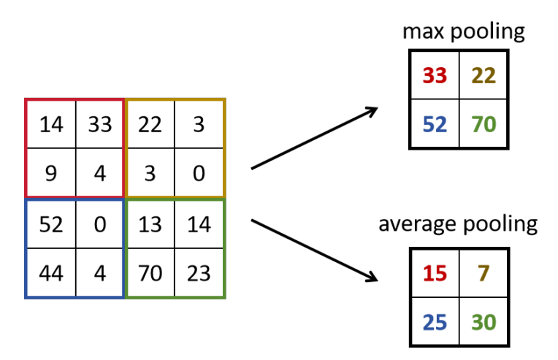
池化 Pooling

Slide 21
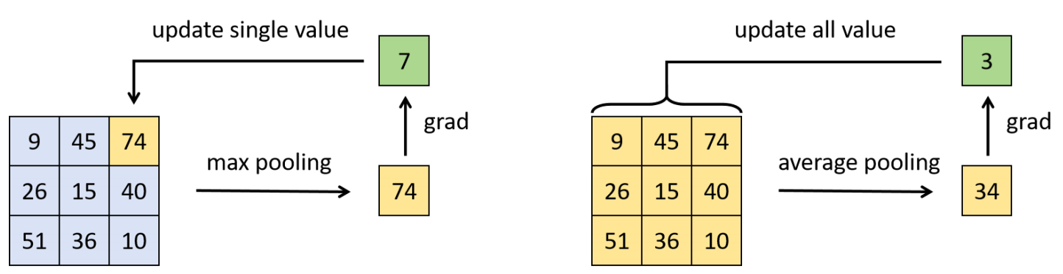
Pooling梯度怎么做反向传播？

Slide 22
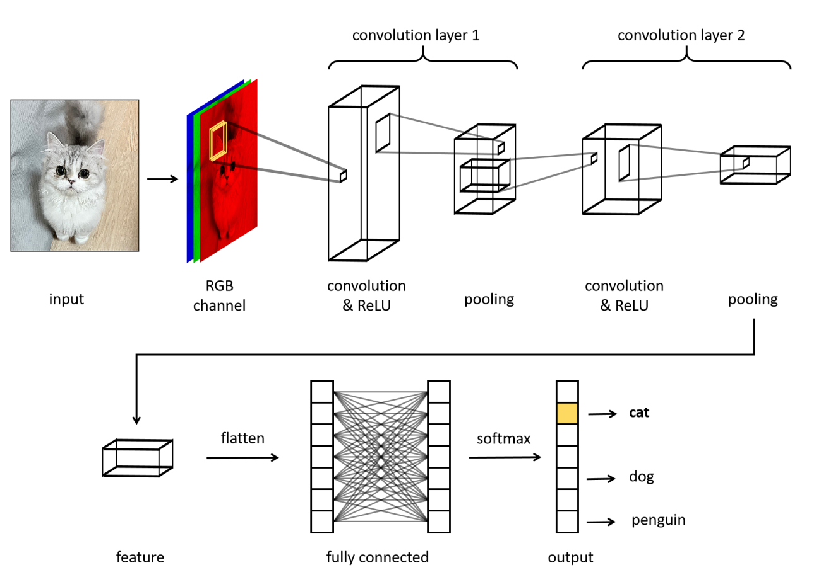
卷积神经网络 CNN

Slide 23
04
自然语言处理
Transformer

Slide 24
语言结构的特点
复杂的层次结构：词根构成单词，单词构成短语，短语构成句子，句子构成段落...
严格的语法结构：主语，谓语，宾语
递归性：名词从句可以充当另一个句子的主语、宾语或表语。ex:他说他昨天工作到很晚
语言是离散的符号序列，而不是连续的像素值
语言具有长程依赖关系
语言具有上下文相关性

Slide 25
自然语言预处理——分词与特殊字符
分词：将属于同一个语义或语法单元的字符聚合在一起
基于规则的分词：使用一些预定义的规则来切分文本, 如根据空格或标点符号进行切分
基于统计的分词：统计语言中单词或子词的频率，来决定切分的边界
ex:
“Transformer is a powerful tool for natural language processing.”
基于规则：[“Transformer”, “is”, “a”, “powerful”, “tool”, “for”, “natural”, “language”, “processing”,“.”]
基于统计：[“Trans”, “former”, “is”, “a”, “power”, “ful”, “tool”, “for”, “natural”, “language”, “process”, “ing”, “.”]
特殊符号：用来表示一些特殊的语义或结构
CLS：表示句子的开始, 通常用于分类任务中作为整个句子的表示。
SEP : 表示句子的结束, 或者在多句输入的情况下, 用于分隔不同的句子。
MASK : 表示被掩盖的单词, 用于训练过程中的掩码语言模型 (Masked Language Model, MLM)任务。
PAD : 表示填充符号, 用于将不同长度的句子补齐到相同长度。
UNK : 表示未登录词, 即那些在训练集中没有出现过的词。

Slide 26
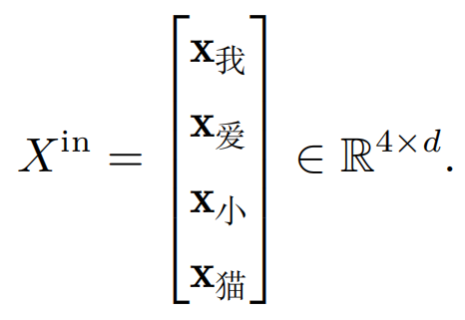
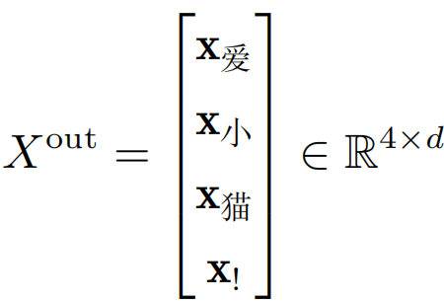
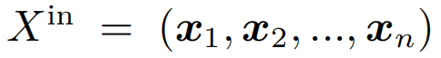
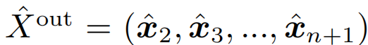
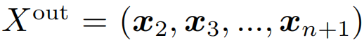
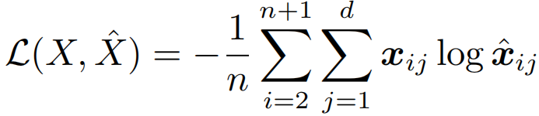
Next Token Prediction框架
语言模型的训练普遍采用Next Token Prediction框架，即输出序列的每一个token为输入序列的下一个token
句长
语言模型
每个Token的表示向量维度
假设输入为：
模型的预测输出为：
根据Next Token Prediction，我们期望它的输出为：
于是可以对其计算交叉熵损失：

Slide 27
一个完整的推理过程
step1
CLS
我叫
John
我是
谁
？
SEP
我叫
John
我是
谁
？
SEP
你的
step3
CLS
我叫
John
我是
谁
？
SEP
你的
名字是
我叫
John
我是
谁
？
SEP
你的
名字是
John
语言模型
语言模型
step2
CLS
我叫
John
我是
谁
？
SEP
你的
我叫
John
我是
谁
？
SEP
你的
名字是
step4
CLS
我叫
John
我是
谁
？
SEP
你的
名字是
John
我叫
John
我是
谁
？
SEP
你的
名字是
John
SEP
语言模型
语言模型
系统判定遇到SEP则停止该过程

Slide 28
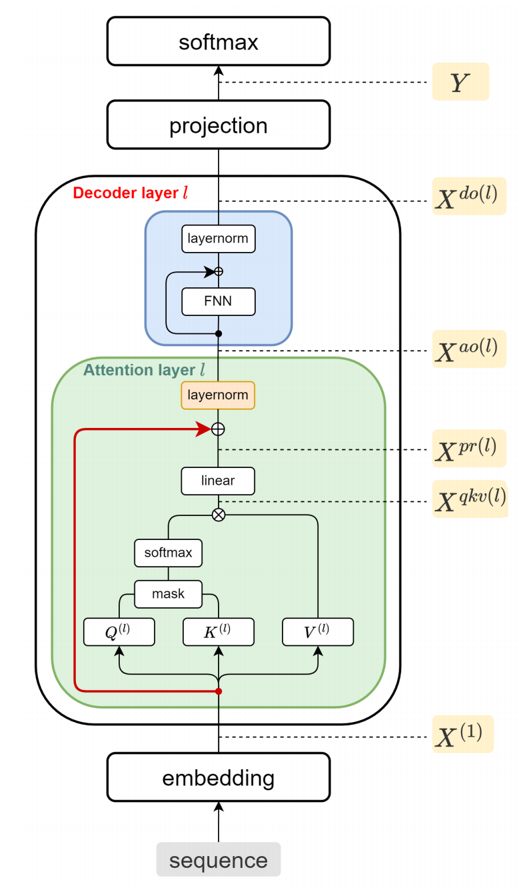
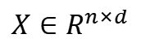
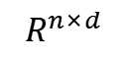
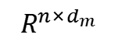
Transformer
$$R^{n×d}$$
转化为概率输出
$$R^{n×d}$$
投影模块
$$R^{n×d_{m}}$$
前馈神经网络模块
$$R^{n×d_{m}}$$
注意力模块
$$R^{n×d_{m}}$$
Embedding模块
我们用独热编码来表征一个token，d为字典大小
$$X∈R^{n×d}$$

Slide 29
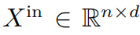
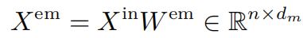
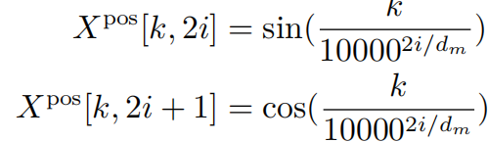
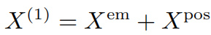
Embedding
一个长度为n的输入句子通常表示为 ，其中每个token是一个d维one-hot向量，d为字典大小。
one-hot向量具有局限性：维度过大、彼此正交无法反映近义词间的相似性等
词嵌入(word embedding)：使用一个可训练矩阵将d维向量转变为dm维向量
位置嵌入(position embedding)：用于区分每个token在什么地方。也是一个n×dm维矩阵，可以使用可训练矩阵也可以人为设计，比如以下的正余弦编码：
Embedding层为词嵌入+位置嵌入

Slide 30
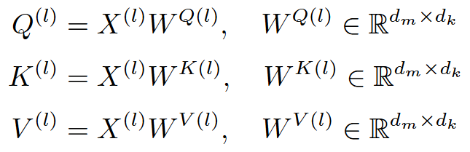
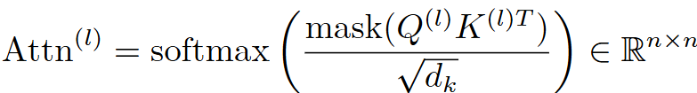
Attention 单头注意力机制：融合信息
Transformer因Attention而出名。Attention模块实现了信息融合。在Attention部分，序列信息通过3个可学习矩阵转化为Q(查询，query)，K(键，key)和V(值，value)矩阵：
之后通过Q，K矩阵内积形成Attention矩阵，还需要添加一些额外的处理，具体的Attention矩阵计算公式如下：
mask：将上三角部分掩码，所以模型只能关注到前边的信息，保证了因果相关性
除根号dk：归一化
softmax：按行做softmax，使得权重和是1

Slide 31
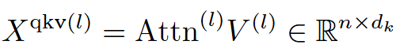
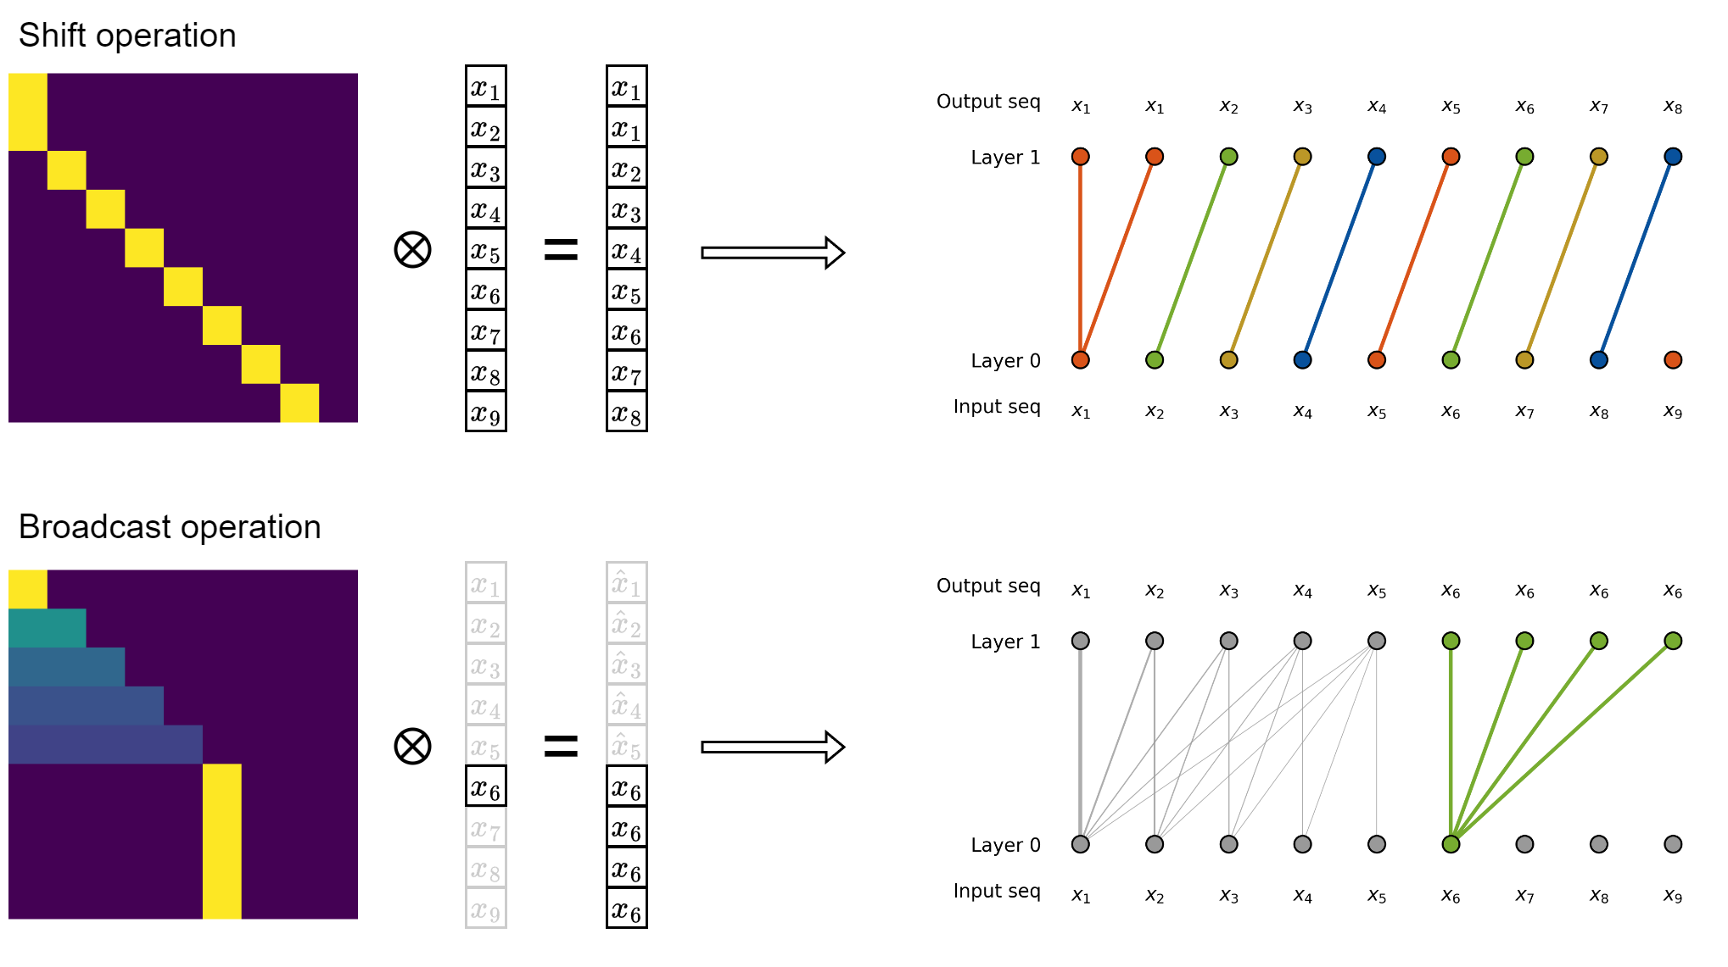
Attention 单头注意力机制：融合信息
最终的注意力分数为：

Slide 32
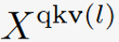
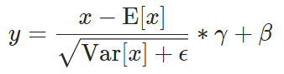
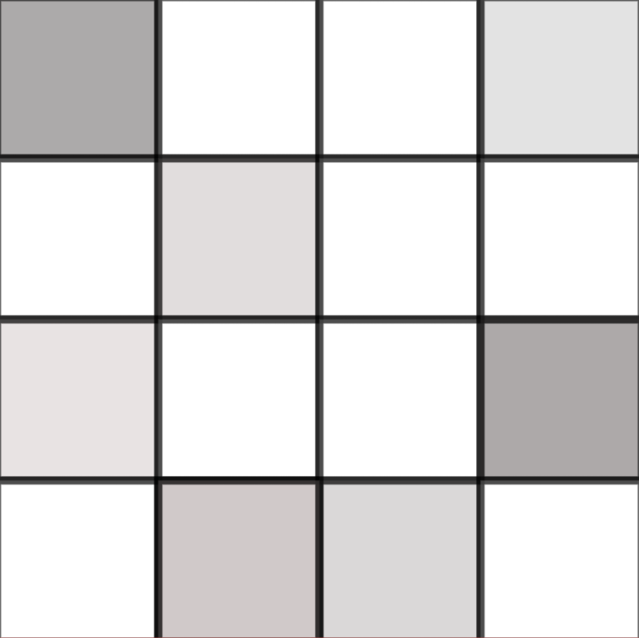
Attention 单头注意力机制：融合信息
因为 的维度为n×dv，因此需要一个额外的线性变换把它变回n×dm：
加残差连接，并归一化：
LayerNorm 一个非常重要的归一化方式
逐个token进行的。具体操作是减均值除方差，再做个仿射变换：
我：
爱：
小：
猫：
LayerNorm( )
LayerNorm( )
LayerNorm( )
LayerNorm( )

Slide 33
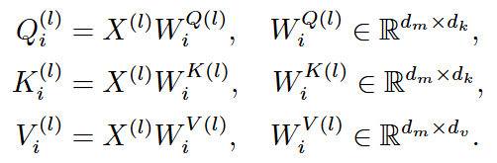
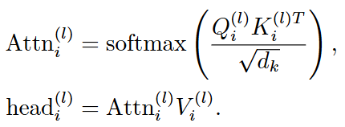
Attention 多头注意力机制：谁说只能算一个attn?
多头注意力的基本思想是，同时学习多组不同的查询、键、值矩阵，然后并行地计算多个注意力函数，最后将不同头的输出拼接起来。形式上，假设我们有h个头，对于第l层的第i个头，我们有:
接下来,我们将所有头的输出拼接起来,再经过一次线性变换,得到多头注意力的输出:

Slide 34
前馈神经网络
前馈神经网络（Feed Forward Neural Network, FNN）也是逐个token做的，具体而言，是将dm维的token映射到4dm维，非线性变换后再映射回dm维：
我：
爱：
小：
猫：
FNN( )
FNN( )
FNN( )
FNN( )

Slide 35

投影层
逐个token做，将dm维向量映射到d维向量：
经过投影后，再使用softmax变换将其变成概率输出，取最大位置的词作为输出：
假设词典为：[你，我，爱，恨，小，大，猫，狗，!，skr]，大小为10，于是d=10
我: [0, 1, 0, 0, 0, 0, 0, 0, 0, 0]
爱: [0, 0, 1, 0, 0, 0, 0, 0, 0, 0]
小: [0, 0, 0, 0, 1, 0, 0, 0, 0, 0]
猫: [0, 0, 0, 0, 0, 0, 1, 0, 0, 0]
[0.00, 0.00, 0.93, 0.00, 0.01, 0.02, 0.02, 0.00, 0.01, 0.01]
[0.00, 0.02, 0.02, 0.00, 0.88, 0.02, 0.02, 0.00, 0.01, 0.01]
[0.01, 0.00, 0.00, 0.00, 0.00, 0.00, 0.99, 0.00, 0.00, 0.00]
[0.00, 0.00, 0.00, 0.00, 0.00, 0.00, 0.00, 0.00, 0.97, 0.03]
爱
小
猫
！
语言模型

Slide 36


Transformer的历史
最早的Transformer模型^{[1]}的提出是为了解决翻译问题，用的是encoder-decoder结构，将原文放入encoder，将译文放入decoder来进行推理。现在人们发现，decoder-only的结构更加灵活，并且可以完成多类任务。
关于encoder-decoder架构的详细解析可以参考这个视频
https://www.bilibili.com/video/BV16U4y1g7mk/?spm_id_from=333.999.0.0&vd_source=dbb0f096a37cc520597bfceda6203252
[1]Vaswani A, Shazeer N, Parmar N, et al. Attention is all you need[J]. Advances in neural information processing systems, 2017, 30.

Slide 37



更复杂的Transformer怎么进行分析？
详细解析可以参考这个视频
夹带私货（不是
AlphaFold2
以这个模块为例
https://www.bilibili.com/video/BV1id4y1c7R9/?spm_id_from=333.999.0.0
Jumper J, Evans R, Pritzel A, et al. Highly accurate protein structure prediction with AlphaFold[J]. Nature, 2021, 596(7873): 583-589.

Slide 38

更复杂的Transformer怎么进行分析？
Row-wise gated self-attention with pair bias

Slide 39
思考题
训练篇
next token prediction框架是怎么进行训练的？
next token prediction对于训练有哪些好处？
推理篇
next token prediction框架如何进行推理？
如何判定一个推理是否结束并输出结果？
结构篇
Transformer哪些模块实现了不同token之间的信息融合？
Q，K，V的维度是否可以不同？
如何解读Attention矩阵和信息传递之间的关系？
在输出层，Transformer是怎么确定应该输出“！”的？
从训练角度来谈，为什么需要mask？
做推理时我需要每次都重新算一个n×n的attention矩阵吗？

Slide 40
Thank You

Slide 41

版式类型
封面版式：6个
目录版式：4个
过渡页版式：3个
内页版式：3个
封底版式：3个
空白页：1个

Slide 42


字体与配色
标题：
华为鸿蒙字体（简体中文）-黑
HarmonyOS Sans SC Black
正文：
华为鸿蒙字体（简体中文）-轻
HarmonyOS Sans SC Light
说明：华为鸿蒙字体免费向社会开放使用，是鸿蒙操作系统的默认字体

